Slide 1
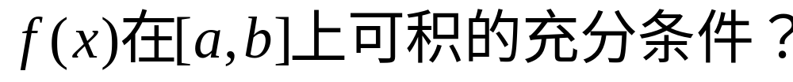
(1)f(x)在区间[a, b]上连续;
(2)f(x)在区间[a, b]上有界，有有限个间断点.
(1) 区间[a, b]换为无穷区间？
(2)f(x)在区间[a, b]上无界？

Slide 2
§5-4 反常积分
无穷限的反常积分
无界函数的反常积分

Slide 3
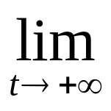
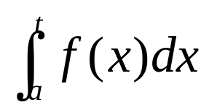
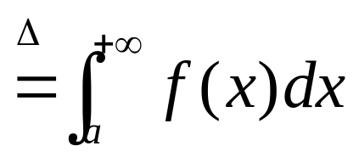
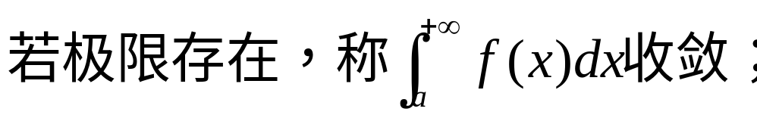

一、无穷限的反常积分

Slide 4
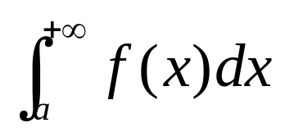
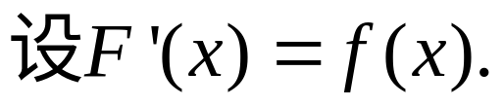
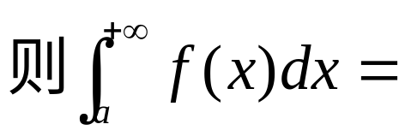
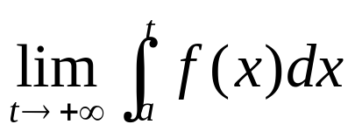
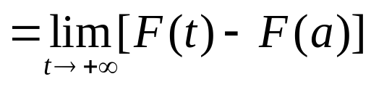
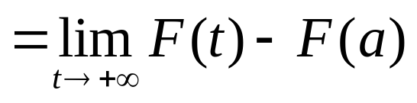
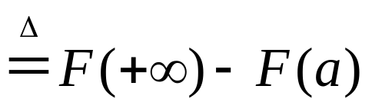
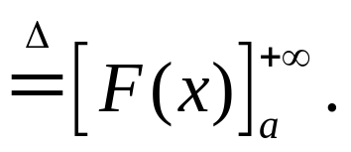
的计算：

Slide 5
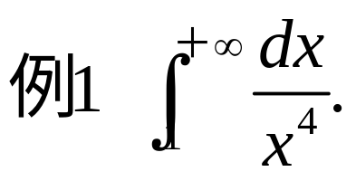
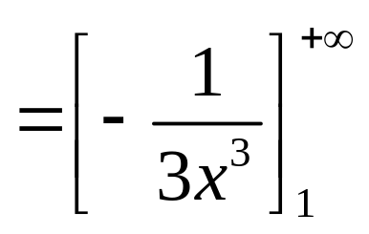
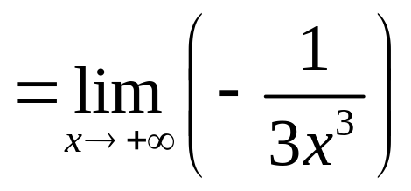
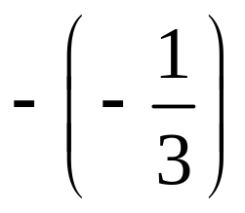
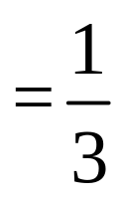






解：原式
机动 目录 上页 下页 返回 结束

Slide 6
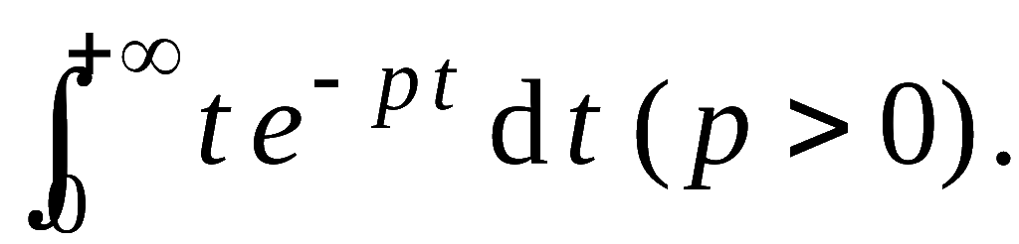
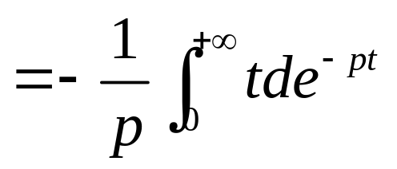
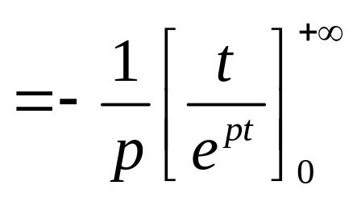
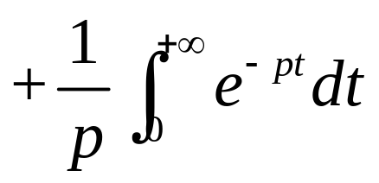
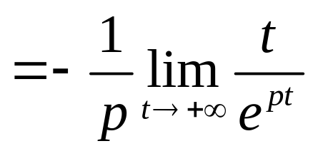
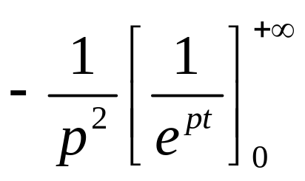
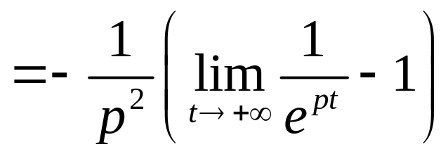
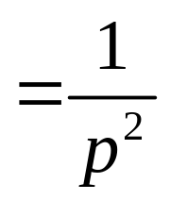
例2. 计算反常积分
解：原式

Slide 7
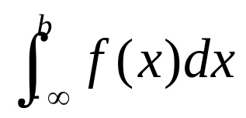
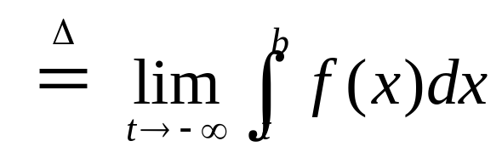
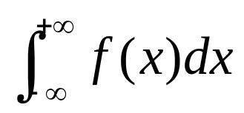
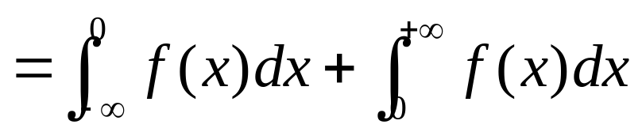

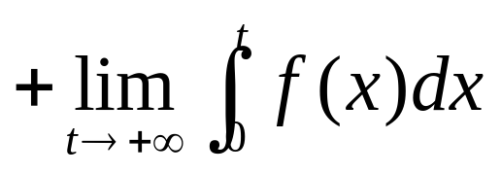
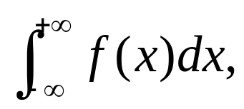
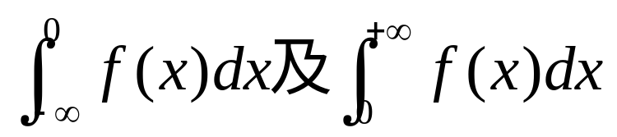
类似地，可定义
注：对于
只有当
均收敛时，方称原积分收敛；否则，为发散。

Slide 8
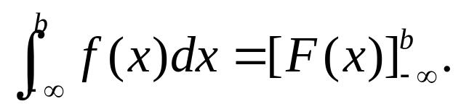
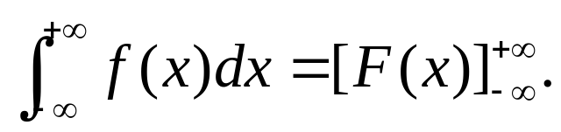
类似地，可计算

Slide 9
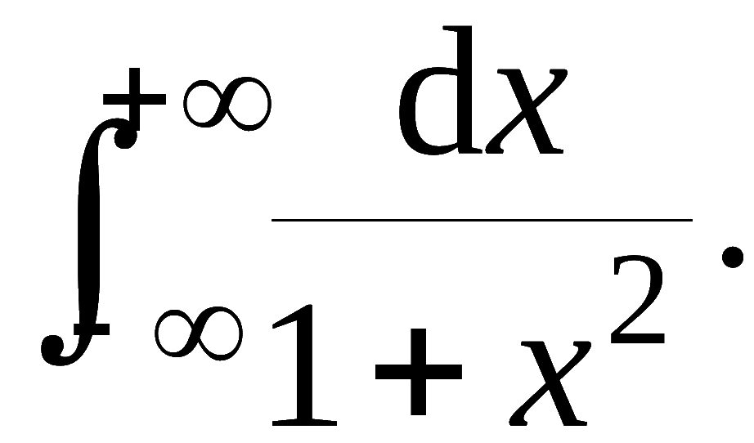
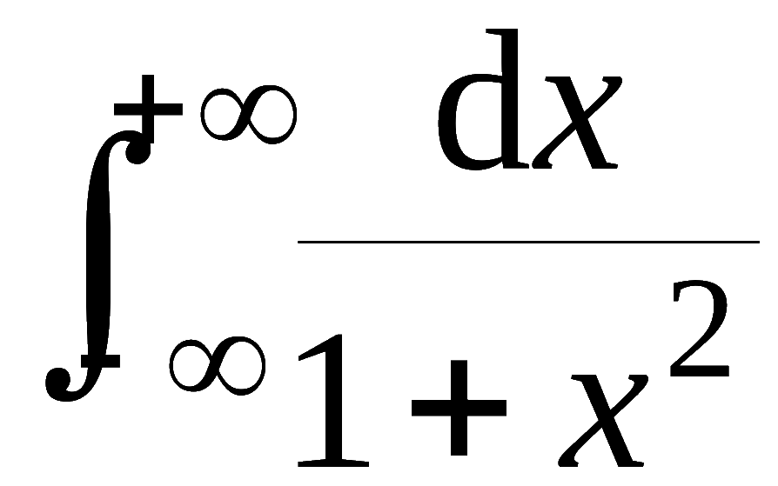
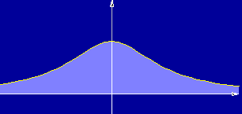
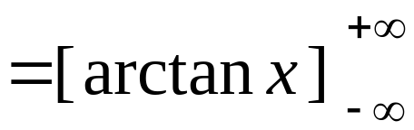

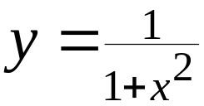
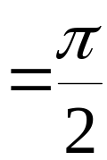
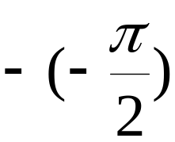



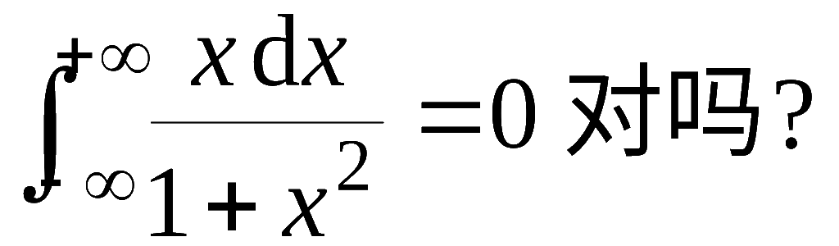
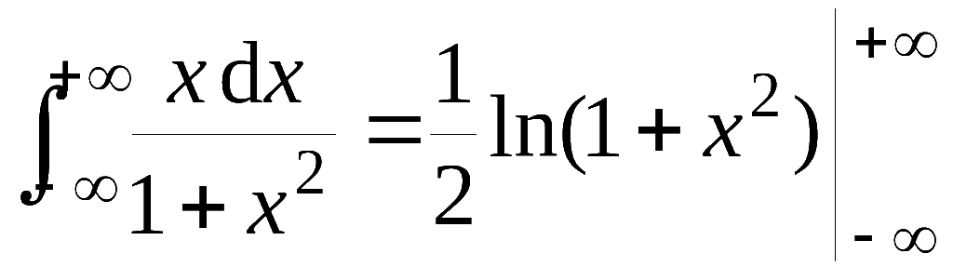
例3. 计算反常积分
解:
思考:
分析:
原积分发散 !
注意: 对反常积分, 只有在收敛的条件下才能使用
“偶倍奇零” 的性质,
否则会出现错误 .
机动 目录 上页 下页 返回 结束

Slide 10
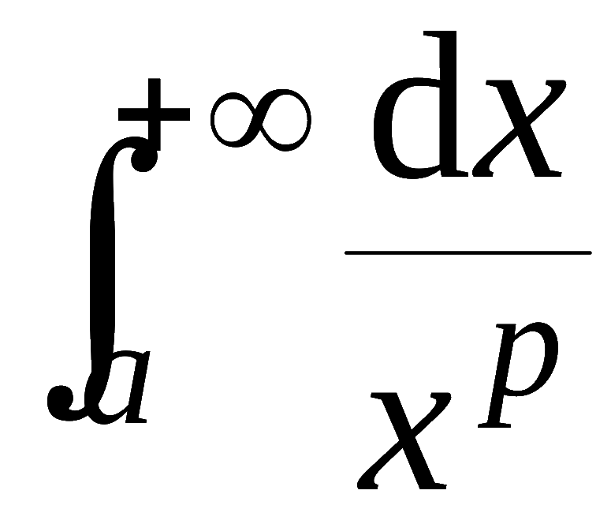
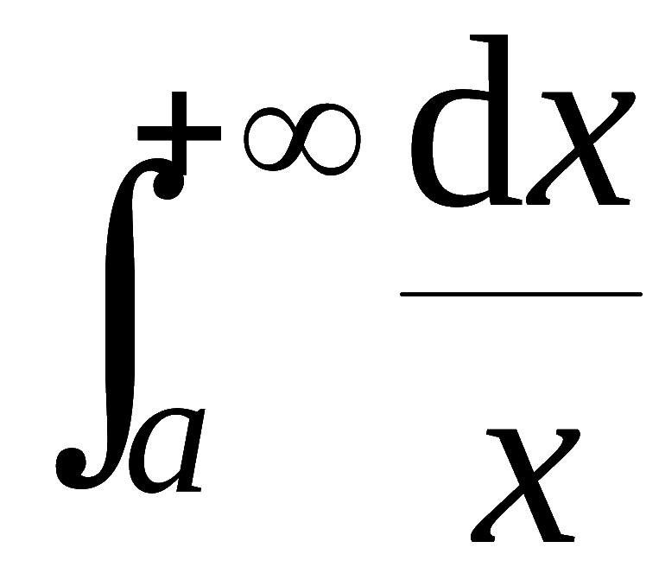
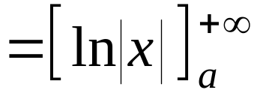

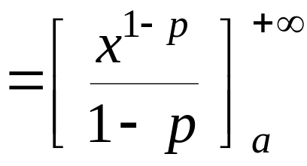
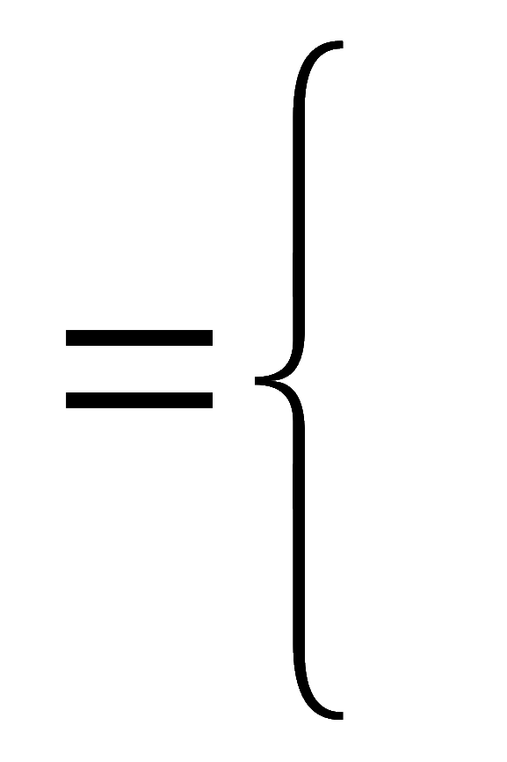


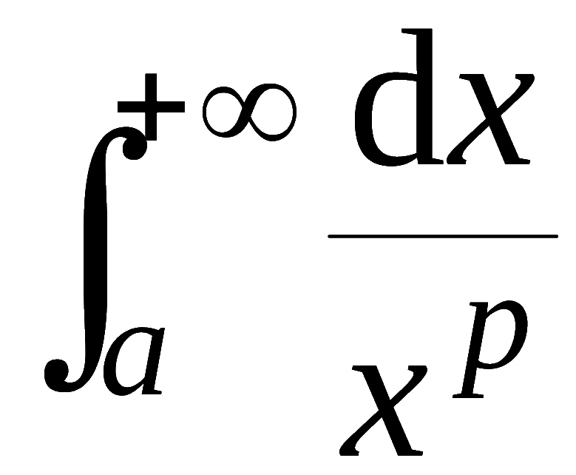



例4. 证明第一类 p 积分
当 p >1 时收敛 ; p≤1
时发散 .
证:当 p =1 时有
当 p ≠ 1 时有
因此, 当 p >1 时, 反常积分收敛 , 其值为
当 p≤1 时, 反常积分发散 .
机动 目录 上页 下页 返回 结束

Slide 11














二、无界函数的反常积分
引例:曲线
与 x 轴, y 轴和直线
所围成的
开口
曲边梯形的面积
可记作
其含义可理解为
机动 目录 上页 下页 返回 结束

Slide 12









Slide 13






类似地，可定义：

Slide 14



问题：以下积分为定积分还是反常积分？
说明:
若被积函数在积分区间上仅存在有限个第一类
间断点,
则本质上是常义积分,
而不是反常积分.
又例:
，其瑕点只有x=0.

Slide 15










则也有类似牛 – 莱公式的
的计算表达式 :
若 b 为瑕点, 则
若 a 为瑕点, 则
若 a , b 都为瑕点, 则
注意: 若瑕点
则
可相消吗?
机动 目录 上页 下页 返回 结束

Slide 16








例1. 计算反常积分
解: 显然瑕点为 a , 所以
原式
例2. 讨论反常积分
的收敛性 .
下述解法是否正确:
, ∴积分收敛
机动 目录 上页 下页 返回 结束

Slide 17





例2. 讨论反常积分
的收敛性 .
解：显然被积函数有瑕点
对于瑕积分
故，原积分发散.

Slide 18













例3.
解：显然被积函数有瑕点
当 时，
当 时，
当 0<q < 1 时, 该反常积分收敛 , 其值为
当 q ≥ 1 时, 该反常积分发散 .

Slide 19












解：显然被积函数有瑕点
令
则
当 时，
当 时，
原式

Slide 20








说明: 有时通过换元 , 反常积分和常义积分可以互
相转化 .
例如 ,
机动 目录 上页 下页 返回 结束
Notes:
例如, L. P178 例13

Slide 21
内容小结
积分区间无限
1. 反常积分
被积函数无界
积分变限函数的极限
2. 反常积分的计算
都有类似于牛莱公式的计算公式，
但具体计算的时候，涉及到求无穷大时的极限或者暇点处的单侧极限.
机动 目录 上页 下页 返回 结束

Slide 22









内容小结
3. 两个重要的反常积分
机动 目录 上页 下页 返回 结束

Slide 23
作业:
第262页:
无穷限反常积分部分：
1.(2)(3)(6）;2
第262页:
瑕积分部分：
1.(7)(10）;4

